Slide 1
Notes:
Co-presenter by Don & Amol

Slide 2
簡報大綱
回顧: AI 和 QuAI
QuAI 新鮮事
JupyterHub – QuAI 家族新成員
Intel OpenVINO™ 與 QNAP NAS 完美結合
從訓練到推論，QNAP 引領趨勢
最新案例介紹及展示
為何該使用 QNAP NAS 來開發 AI ?

Slide 3
[ 回顧 ]
AI
QuAI

Slide 4
人工智慧、機器學習、深度學習 ...
人工智慧
機器學習：
機器學習是一門人工智慧的科學，旨在讓機器能透過經驗自動改進電腦演算法。
機器學習
深度學習：
機器學習的一個分支，透過更複雜、更多層的類神經網路來對資料進行更高層抽象的演算法。在電腦視覺、語音辨識、音訊辨識等領域取得極好的效果。
深度學習
卷積神經網路 (CNN)：
特別適合用在影像分類、影像辨識的一種深度學習框架。
演算法: CNN、
RNN 等

Slide 5
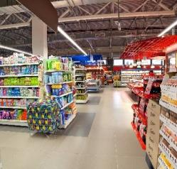
人工智慧將改變整體產業 …
消費領域
智慧助理
聊天機器人
搜索
個人化
增強實境
機器人
醫療領域
增強診斷功能
藥物發現
病患照護
研究
感官輔助
金融領域
交易算法
詐欺偵測
研究
個人金融
風險緩解
零售領域
客服
客戶體驗
行銷
商品銷售
客戶忠誠度
供應鏈
安全
公部門領域
國防
數據洞察
安全保障
居民參與
智慧城市
Notes:
Don Slide
Consumer
Smart Assistants
Chatbots
Search
Personalization
Augmented
Reality
Robots
Health
Enhanced Diagnostics
Drug Discovery
Patient Care
Research
Sensory Aids
Finance
Algorithmic Trading
Fraud Detection
Research
Personal Finance
Risk Mitigation
Retail
Support
Experience
Marketing
Merchandising
Loyalty
Supply Chain
Security
Government
Defense
Data Insights
Safety & Security
Resident Engagement
Smarter Cities
Energy
Oil & Gas Exploration
Smart Grid
Operational Improvement
Conservation
Transport
Autonomous Cars
Automated Trucking
Aerospace
Shipping
Search & Rescue
Industrial
Factory Automation
Predictive Maintenance
Precision Agriculture
Field Automation
Other
Advertising
Education
Gaming
Professional & IT Services
Telco/Media
Sports

Slide 6
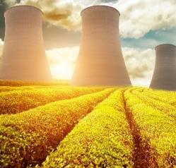
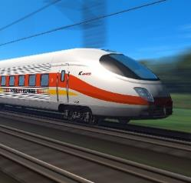
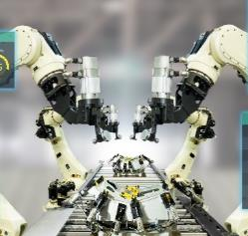
人工智慧將改變整體產業 …
能源領域
石油與天然氣探勘
智慧電網
運營改善
節能
運輸領域
自動車
自動卡車
航空
運輸
搜索與救援
工業領域
工廠自動化
預測性維護
精準農業
現場自動化
其他
廣告
教育
賭博
專業和 IT 服務
電信/媒體
運動
Notes:
Don Slide
Consumer
Smart Assistants
Chatbots
Search
Personalization
Augmented
Reality
Robots
Health
Enhanced Diagnostics
Drug Discovery
Patient Care
Research
Sensory Aids
Finance
Algorithmic Trading
Fraud Detection
Research
Personal Finance
Risk Mitigation
Retail
Support
Experience
Marketing
Merchandising
Loyalty
Supply Chain
Security
Government
Defense
Data Insights
Safety & Security
Resident Engagement
Smarter Cities
Energy
Oil & Gas Exploration
Smart Grid
Operational Improvement
Conservation
Transport
Autonomous Cars
Automated Trucking
Aerospace
Shipping
Search & Rescue
Industrial
Factory Automation
Predictive Maintenance
Precision Agriculture
Field Automation
Other
Advertising
Education
Gaming
Professional & IT Services
Telco/Media
Sports

Slide 7
善用 QuAI，輕鬆駕馭 AI
建構
訓練
調整
部署
Notes:
Build
Train
Optimize
Deploy

Slide 8
AI 相關框架、模型及平台
深度學習模型
影像分類
AlexNet, VGG16, GoogLeNet, ResNet, MobileNet, etc.
物件偵測
SSD, Yolo v1/v2/v3,
R-FCN, RCNN,
Faster RCNN, etc.
影像分割
SegNet, U-Net, FCN, DeepLab v1/v2, etc.
人臉偵測 / 辨識
MTCNN, DeepFace, Facenet, etc.
影片分類
RNN, LSTM, etc.
語音辨識
DeepVoice, WaveNet, etc
深度學習框架
(Caffe, Caffe2, CNTK, MXNet, Neon, PyTorch, Tensorflow …)
訓練平台
Intel® MKL
NVIDIA® CUDA
OpenCL
推論平台
CoreML (iOS) , OpenVINO
Tensorflow Lite (Android)
TensorRT
Container Station
NVIDIA Driver (可於 App Center 下載)
IGD Driver (用於 OpenVINO 並預載於 QTS)
QTS
Notes:
Amol slide

Slide 9
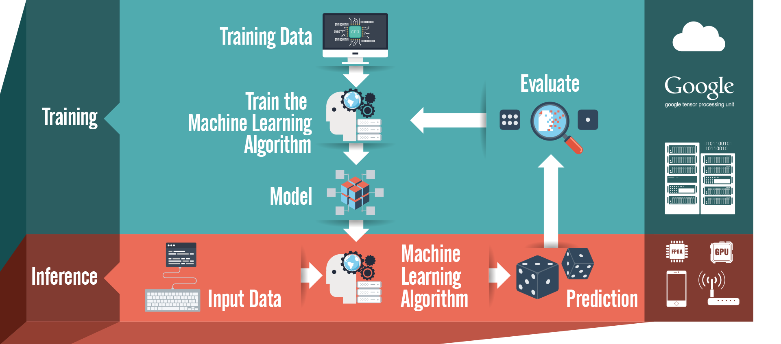
QuAI 如何應用?
Notes:
Amol slide
Where: cloud, hPC, dell
Inference ?? Where IPC....Mobile phone...inference H/W projection, ML algo needs compute -what kind of hw : FPGA/GPU/TPU
Data : connectivity/lora/BLT/ HW??? Then Move to QNAP and IEI offering ….

Slide 10
QuAI 新鮮事

Slide 11
QuAI 關鍵要素
QTS supports graphics cards
Notes:
Amol slide

Slide 12
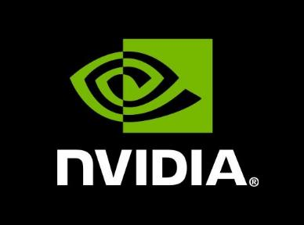
支援主流的加速卡

Slide 13
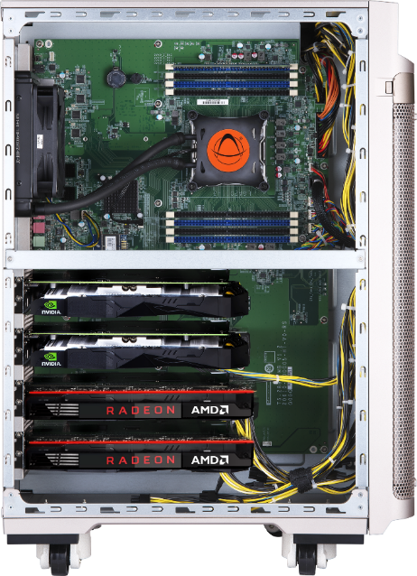
支援主流的加速卡
Intel Xeon W 多核心處理器
8x DDR4-2666 ECC RDIMM 插槽，最高可達 512GB
8 x PCIe Slot，最多 4 GPU 卡
8 x PCIe 電源連接器
TS-2888X AI ready NAS with Powerful Xeon-W Processor

Slide 14
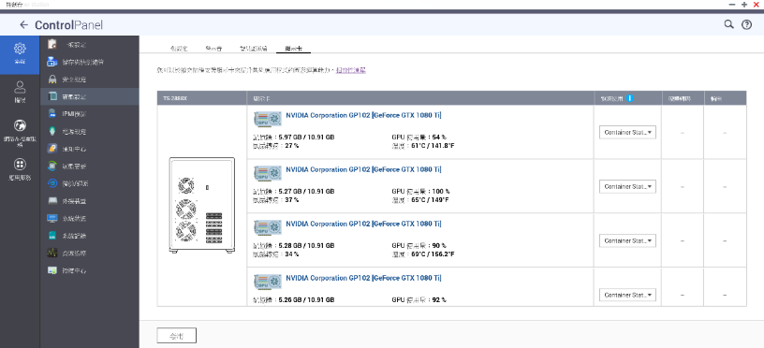
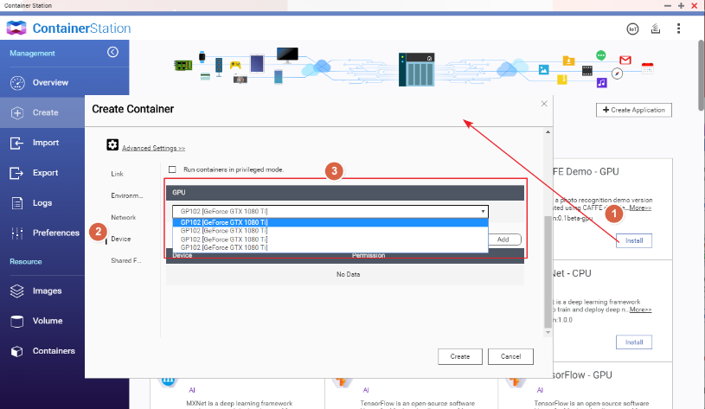
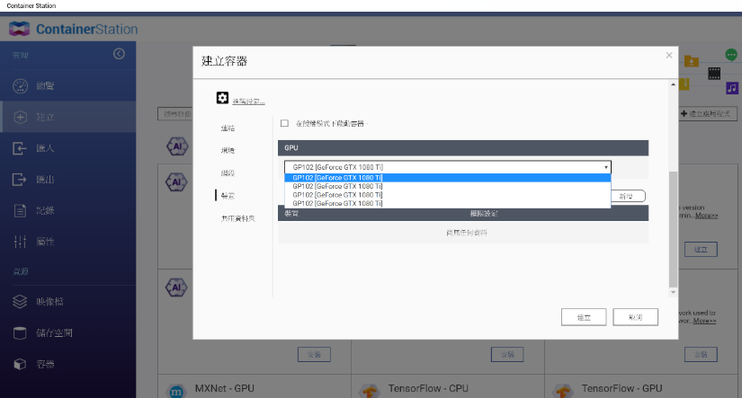
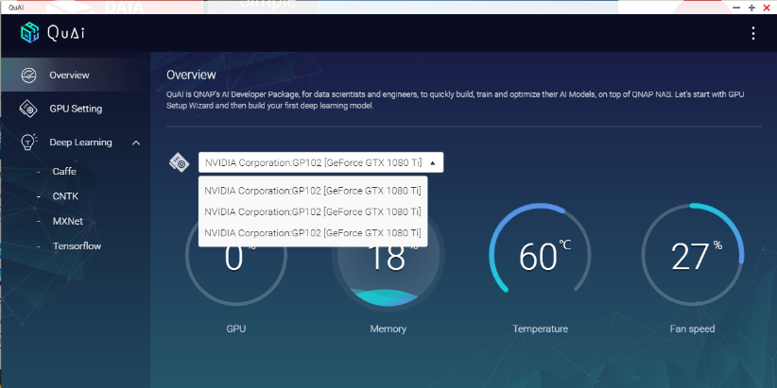
支援多張加速卡

Slide 15
JupyterHub – QuAI 家族新成員

Slide 16
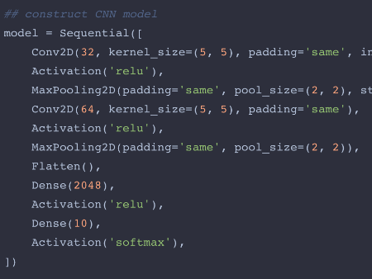
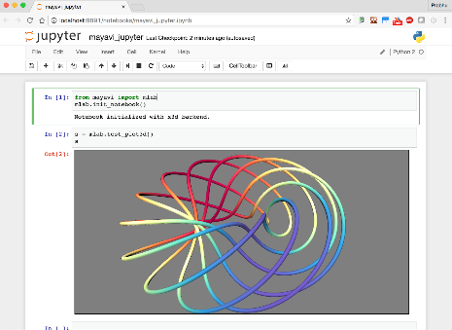
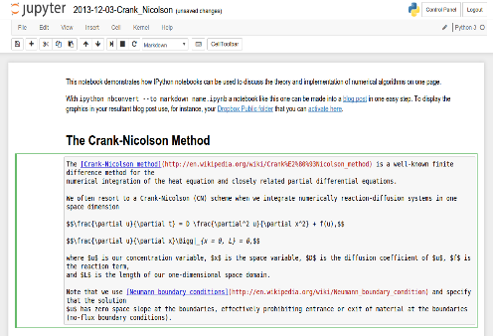
Jupyter Notebook 總覽
即時撰寫程式
視覺化
文件化

Slide 17
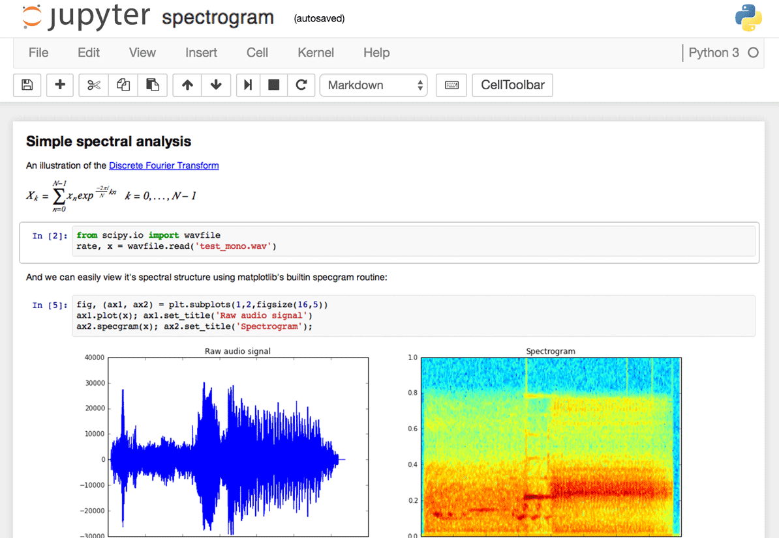
Jupyter Notebook 用法
可用以進行 資料清洗 和 轉換、數值模擬、統計建模、資料視覺化、機器學習等。

Slide 18
JupyterHub 如何進行管理?
如何管理：
專案內的大量使用者?
由團隊成員建立的專案及資料?
權限及政策?
如何評估每一位成員內的工作完成度 ?
答案就是：JupyterHub

Slide 19
JupyterHub
JupyterHub 提供多位使用者的共用平台
每個使用者可以運行各自的 Jupyter Notebook 環境
可用於：教室、研究小組、企業集團及其他任何類似環境的資料科學團隊

Slide 20
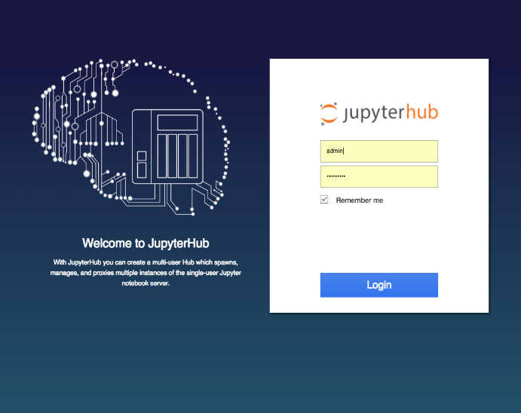
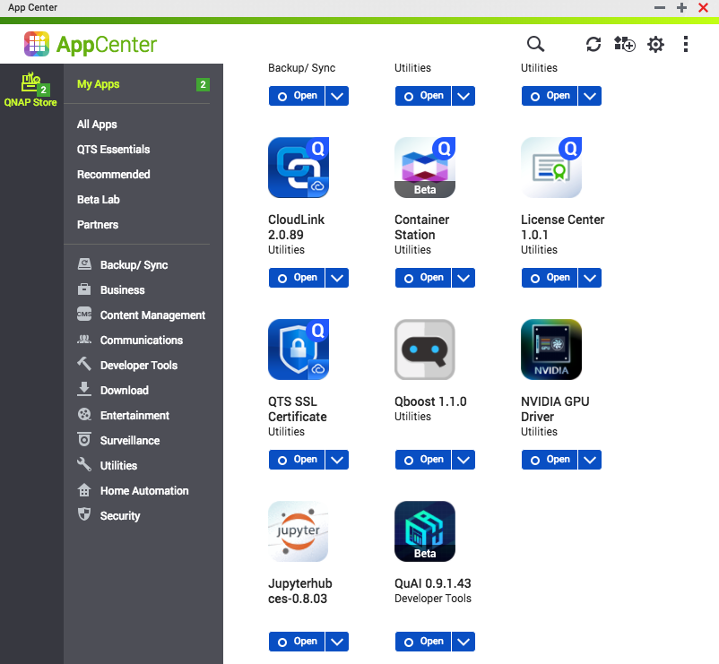
安裝與執行

Slide 21
OpenVINO™ 工作流程整合工具 (OpenVINO™ Workflow Consolidation Tool, OWCT)

Slide 22
什麼是 Intel OpenVINO?
使用 OpenVINO™ 工具包加速電腦視覺
(Open Visual Inference & Neural Network Optimization) – 原 Intel® Computer Vision SDK
它是什麼​
用以開發高性能電腦視覺和深度學習視覺應用程式的快速開發工具包。它讓深度學習運算得以使用硬體加速器，並在英特爾®平台上輕鬆實現異構執行。並包含以下組件：
英特爾®深度學習部署工具包（模型優化器、推論引擎）
OpenCV *和OpenVX *的優化功能
為何重要​
智能視覺解決方案的需求正在增長。深度學習的整體營收預估將從 2016 年的 6.55 億美元成長到 2025 年的 35 億美元。這需要開發者工具，以將計算機視覺、深度學習和分析處理能力整合至應用程式當中，這樣他們就可以協助將資料轉換成能夠激發人工智慧的洞察力。
使用對象​
軟體開發者，或致力於監控、機器人、醫療、辦公室自動化、交通等視覺解決方案的資料科學家。
Notes:
Accelerate Computer Vision with OpenVINO™ toolkit (Open Visual Inference & Neural Network Optimization) -Formerly Intel® Computer Vision SDK
What it is
A toolkit to fast-track development ofhigh performance computer vision and deep learning into vision applications. It enables deep learning on hardware accelerators and easy heterogeneous executionacross Intel® platforms. Components include:
▪Intel® Deep Learning Deployment Toolkit (model optimizer, inference engine)
▪Optimized functions for OpenCV* and OpenVX*
Why important
Demand is growing for intelligent vision solutions. Deep learning revenueis estimated togrow from$655M in2016 to $35B by 2025¹. This requires developer tools to integrate computer vision, deep learning, and analytics processing capabilities into applications, so they can help turn data into insights that fuel artificial intelligence.
Users
Software developers, data scientists working on vision solutions for surveillance, robotics, healthcare, office automation, transportation, & more.

Slide 23
OpenVINO 如何運作?
模型優化器
它是什麼：準備步驟 -> 匯入已經訓練好的模型
為何重要：通過嚴謹地拓樸調整以對效能/空間進行最佳化；最大的躍進是來自於將資料轉換成匹配硬體的類型。
推論引擎
它是什麼：高階的推論 API
為何重要：可根據不同的硬體，動態地載入對應的套件。為不同類型的硬體提供最佳效能，且不需要使用者開發和維護不同的程式碼。

Slide 24
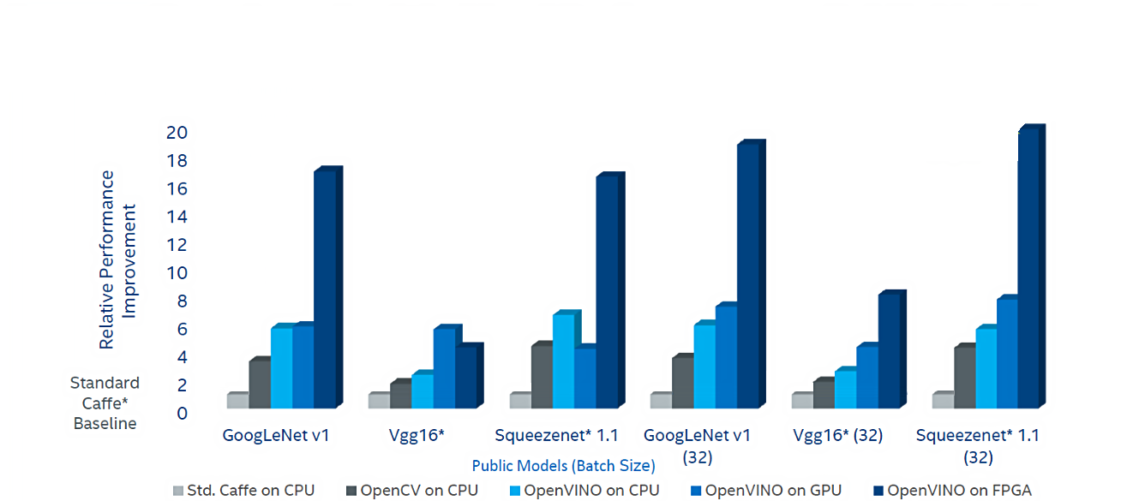
性能基準
用 OpenVINO™ 工具包及 Intel® 架構，可大幅度地提升深度學習工作負載效能。
每秒幀數（FPS）的比較表
Notes:
Increase Deep Learning Workload Performance on Public Models using OpenVINO™ toolkit & Intel® Architecture
使用 OpenVINO™ 工具包及 Intel® 架構，可大幅度地提升深度學習工作負載效能
Comparison of Frames per Second (FPS)
每秒幀數（FPS）的比較表

Slide 25
工具包內容
範例​
Image Classification​
Image Segmentation​
Object Detection​
Object Detection for Single Shot Multibox Detector (SSD)​
Neural Style Transfer​
Validation Application
預先訓練好的模型​
Age - Gender​
Security barrier​
Crossroad​
Headpose​
MobilenetSSD​
Face mobilenetreduced SSD with shared weights​
Face detect with SQ Light SSD​
Vehicle Attributes
Notes:
Samples
▪Image Classification
▪Image Segmentation
▪Object Detection
▪Object Detection for Single Shot Multibox Detector (SSD)
▪Neural Style Transfer
▪Validation Application
Pre-Trained Models
▪Age –Gender
▪Security barrier
▪Crossroad
▪Headpose
▪MobilenetSSD
▪Face mobilenetreduced SSD with shared weights
▪Face detect with SQ Light SSD
▪Vehicle Attributes

Slide 26
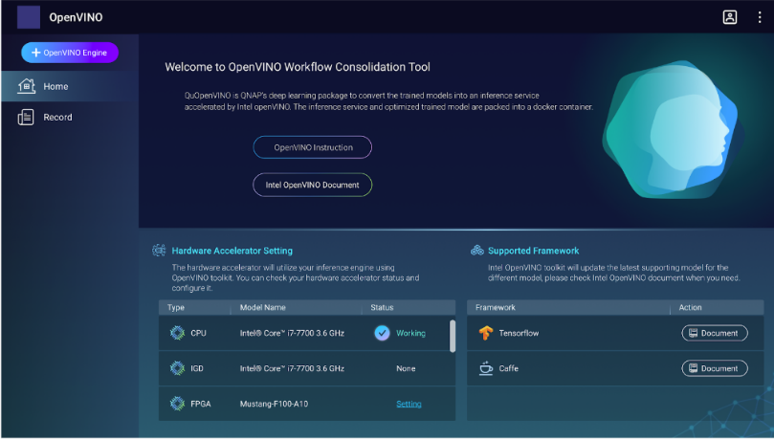
QNAP OWCT - 預覽 (OpenVINO™ Workflow Consolidation Tool )
Intermediate Representation format (IR)
OpenVINO (OWCT)
QuAI
推論引擎
優化深度學習模型
建構 / 訓練
Caffe、Tensorflow、MXNet 等
推論
CPU/IGD/Intel FPGA/Intel VPU
訓練好的模型 / 資料標記檔案等

Slide 27
從訓練到推論 QNAP 引領趨勢

Slide 28
從訓練到推論

Slide 29
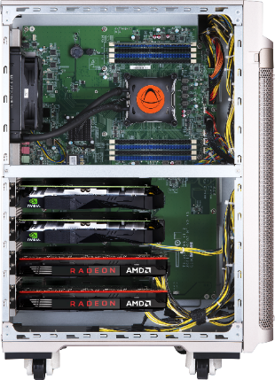
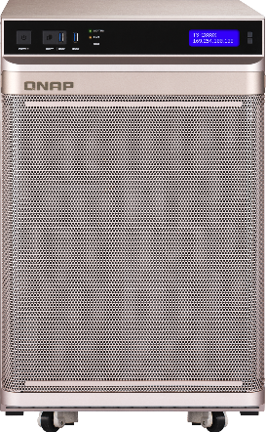
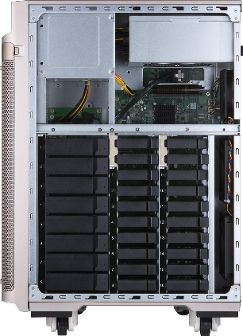
超融合式 AI NAS - 深度學習的基石
直接在儲存裝置上進行運算
降低因網路造成的效能瓶頸
提供低延期、高速的資料工作流
TS-2888X AI ready NAS with Powerful Xeon-W Processor
運算區域 (左側)
前方
儲存區域 (右側)

Slide 30
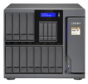
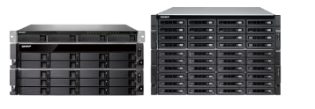
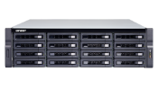
從訓練到推論 - 完整產品線
 | 訓練機型
入門機型 |  | 單片加速卡
進階機型 |  | 多片加速卡
 | 推論機型
入門機型 |  | 使用 CPU 或單片 加速卡
進階機型 |  | 單片加速卡
TS-x77
TVS-x82
TS-x77
TVS-x82
TS-1677X
TS-x77XU
TS-x77
TES-x85U
TS-1685
TANK-860/870
TVS-x82
TS-2888X
TDS-16489U
Notes:
Amol slide

Slide 31
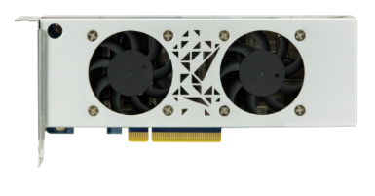
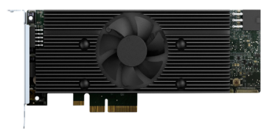
2018 IEI 人工智慧加速卡藍圖
Mustang-200
Mustang-F100-A10
Mustang-V100-MX8
Two Intel Core ULT
4 DDR4 UDIMM
2 NVMe, 2 eMMC
10GbE based
PCIe x4 interface
Intel Arria 10 GX 1150 FPGA
PCIe Gen3 x 8
Low profile , half size, double slot
Intel Movidius solution
8 x Myriad X VPU
PCIe Gen2 x4
Low profile , half size, single slot
Intel FPGA
Intel VPU
Intel Kabylake ULT
Notes:
Don Slide
Software stack… on this one ….not previous…
Openvino intel, qts container.

Slide 32
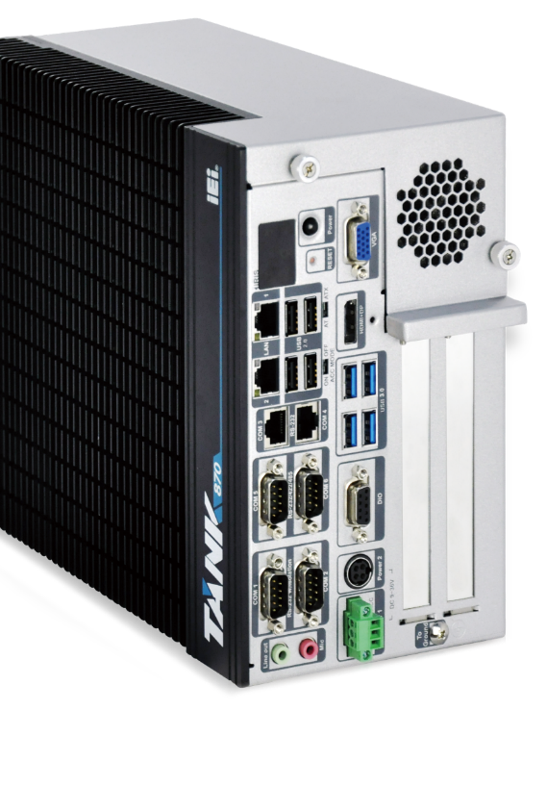
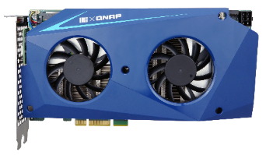
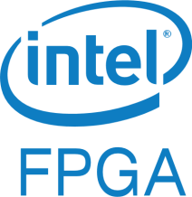
為工業應用做好準備
IEI CPU acceleration card
TANK-870AI 已針對深度學習推論做好準備 支援 CPU VPU FPGA 加速

Slide 33
為工業應用做好準備

Slide 34
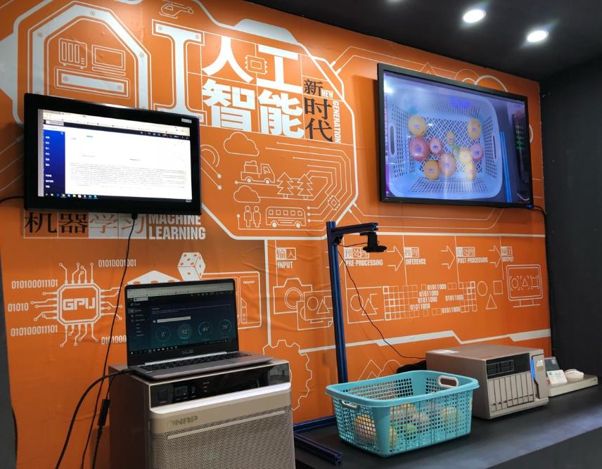
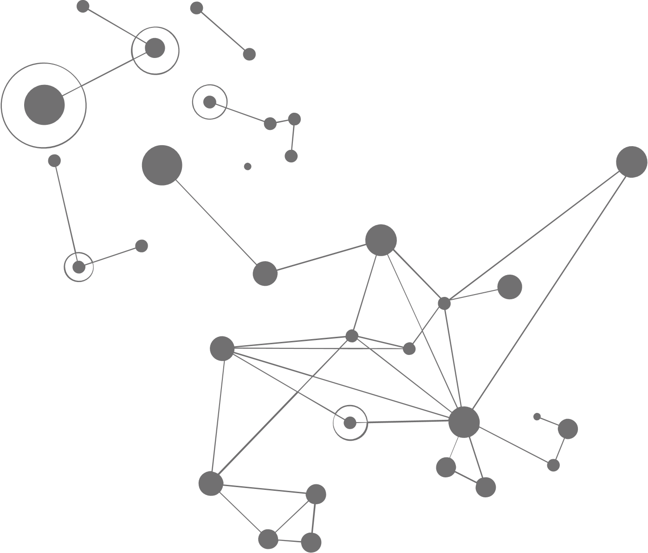
最新案例介紹及展示
水果檢測及尺寸量測
影像分類

Slide 35
從訓練到推論
建構
訓練
調整
部署

Slide 36
建構
訓練
調整
部署

Slide 37
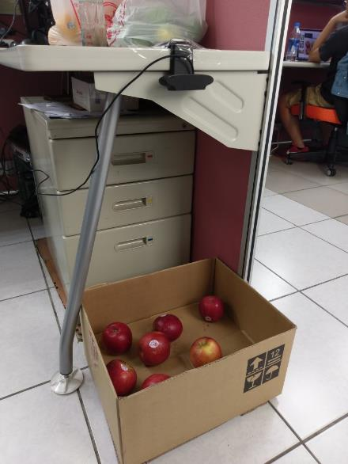
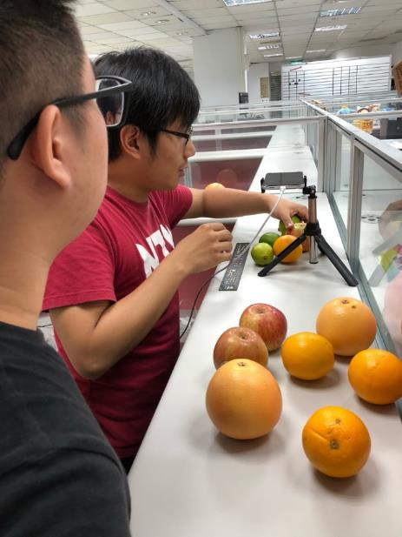
建置資料集
由於需要大量正確標記的資料，因此資料科學家們開始到市場上採購大量的水果，並盡量在腐爛前進行各種拍攝、量測的工作。

Slide 38
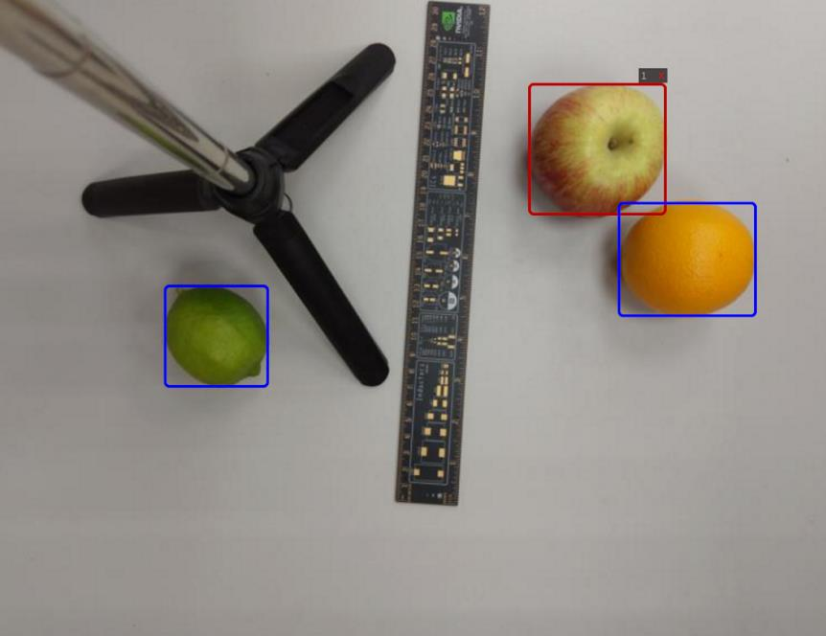
標記資料工具
常用的資料標記工具：
BBox-Label-Tool
Labelme
LabelImg
VoTT
(多為開放原始碼工具，MIT 授權)
主要特點：
可用以標記多邊形、方形、圓形、直線和點。
影像標記用以進行分類或資料清洗。
影音標記。
GUI 客製化 (預定義標籤、自動存檔、檢核等)
匯出資料集用以進行語意或實例分割)
使用順手的資料標記工具，一張一張圖進行標記。

Slide 39
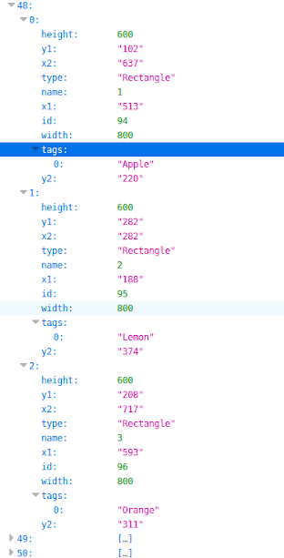
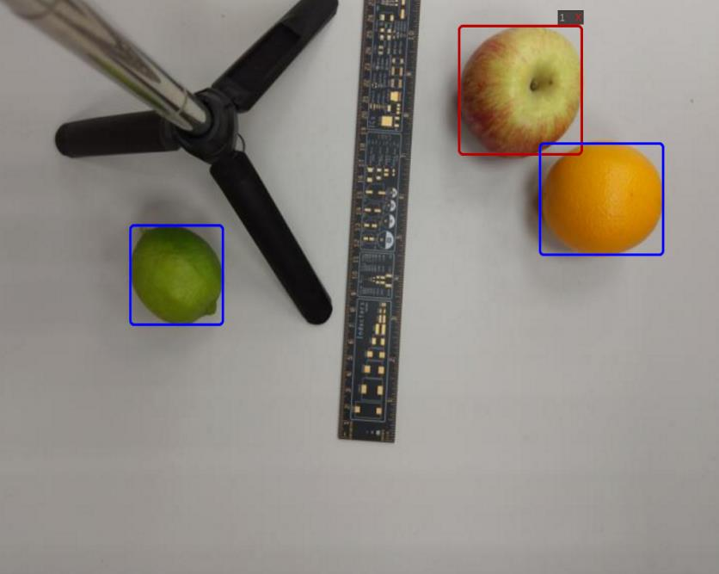
標記工具匯出的格式說明
標記完成後會可匯出一個 json 檔案格式。
PS: 各種工具產生的格式不一，有的是 CSV，有的是 json 等。

Slide 40
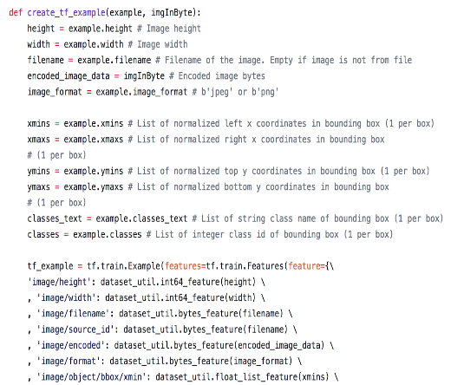
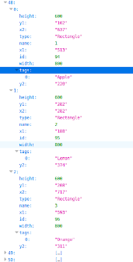
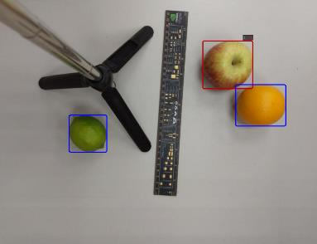
建立 tfrecords 檔案
影像
標記資料
程式碼
此次訓練我們使用 tensorflow，由於 tensorflow 使用 tfrecords 做為資料來源。因此我們開發個小程式來執行此轉換工作。

Slide 41
建構
訓練
調整
佈署

Slide 42
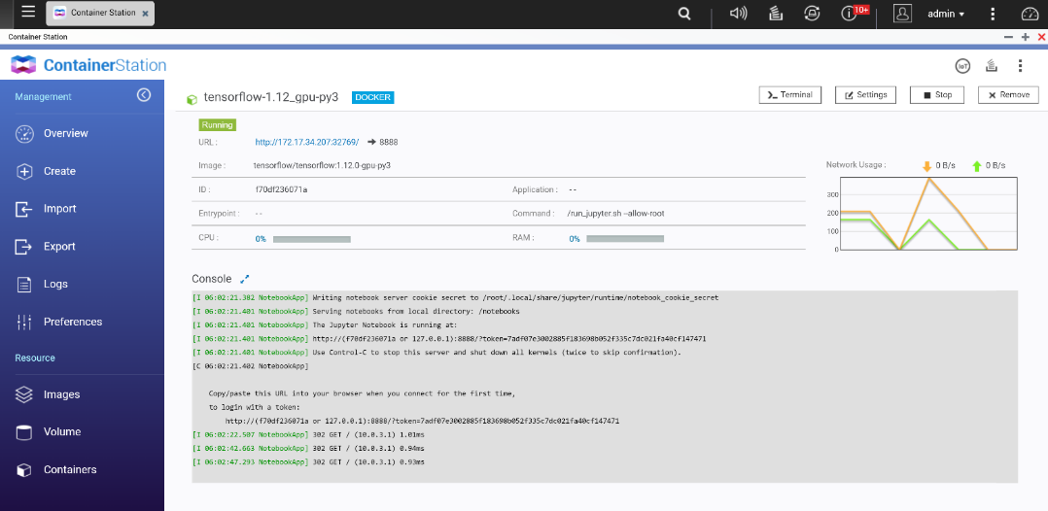
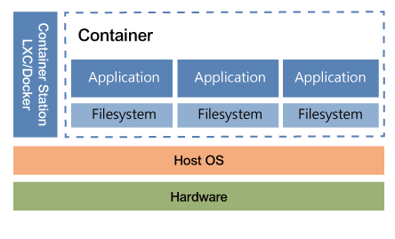
建立一個 container 並啟用 GPU 支援
深度學習 和 機器學習
應用程式
Container Station (gpu-docker)
透過 Container Station 即可建立 tensorflow container 作為我們的訓練環境。

Slide 43
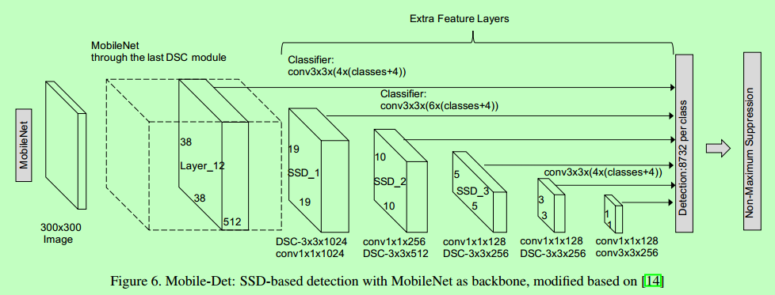
我們選定的框架及模型架構
框架：Tensorflow
模型架構：MobileNet-SSD
模型優化器、推論引擎：OpenVINO™

Slide 44
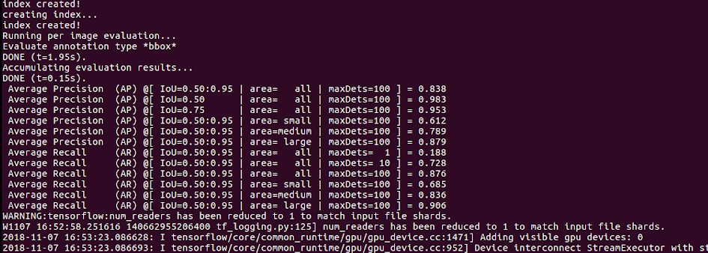
開始訓練

Slide 45
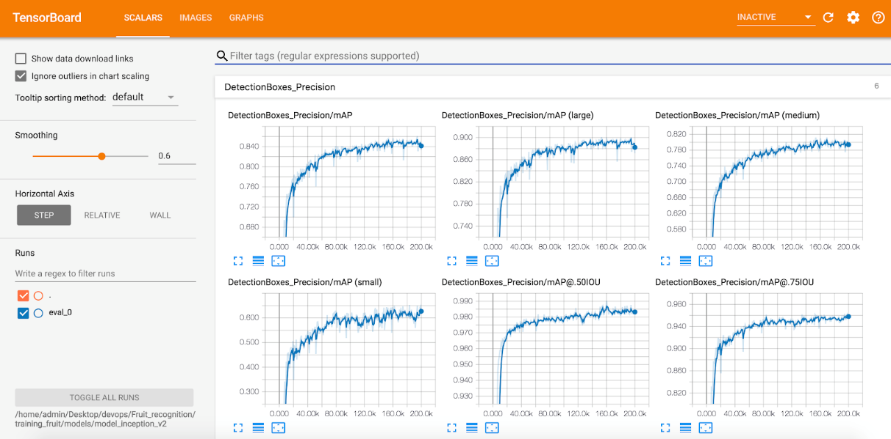
監看整個訓練程序
mAP 的數值先是快速提升之後趨緩，代表已經接近訓練完成。

Slide 46
檢查訓練的結果
查看實際影像的預測結果，可以看到框的位置及分類都很正確。

Slide 47
儲存模型權重檔案
訓練的過程中產生的檔案會被儲存下來，而被選定的版本將作為之後推論之用。
此時即可以進行推論，但尚未優化，所以執行效能較差。

Slide 48
建構
訓練
調整
部署

Slide 49
使用 OpenVINO™ 模型優化器
python3 mo_tf.py
--input_model mobilenet-ssd-fruit/frozen_inference_graph.pb
--model_name mobilenet-ssd-fruit
--tensorflow_use_custom_operations_config extensions/front/tf/ssd_v2_support.json
--tensorflow_object_detection_api_pipeline_config mobilenet-ssd-fruit/pipeline.config
--reverse_input_channels --output="detection_boxes,detection_scores,num_detections“
--output_dir mobilenet-ssd-fruit/FP16 --data_type FP16
[ SUCCESS ] Generated IR model.
[ SUCCESS ] XML file: /root/mobilenet-ssd-fruit/FP16/mobilenet-ssd-fruit.xml
[ SUCCESS ] BIN file: /root/mobilenet-ssd-fruit/FP16/mobilenet-ssd-fruit.bin
[ SUCCESS ] Total execution time: 19.97 seconds.
透過模型優化器，將剛剛訓練好的模型權重檔 (frozen_inference_graph.pb) 進行優化，並產生對應的 .xml 以及 .bin。

Slide 50
建構
訓練
調整
部署

Slide 51
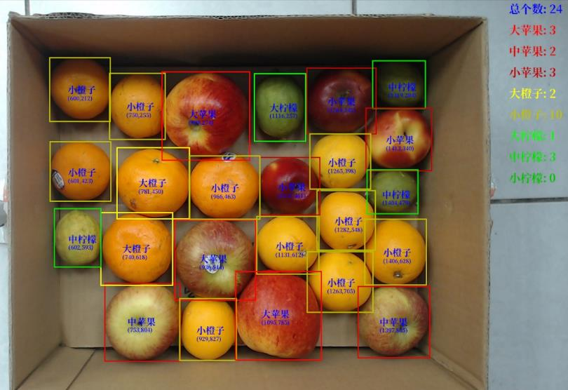
場域模擬
在 Lab 內架設與場域類似的環境及設備，並測試其準確度。

Slide 52
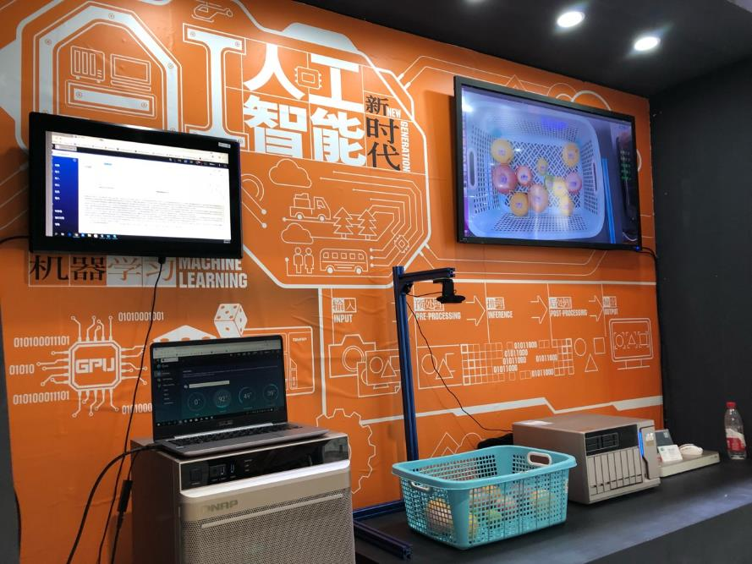
整合後的系統
這就是客戶/夥伴們在
會場看到的最終成果

Slide 53
Notes:
Don : Let's see some real demo should we Amol ?

Slide 54
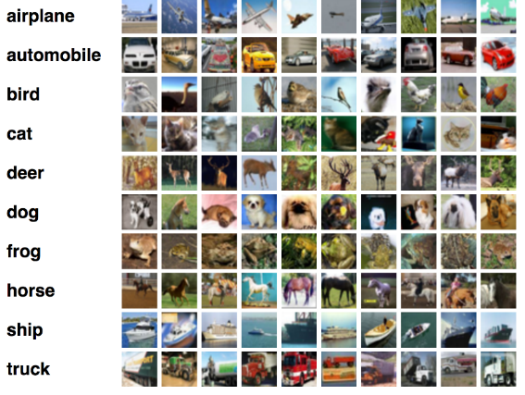
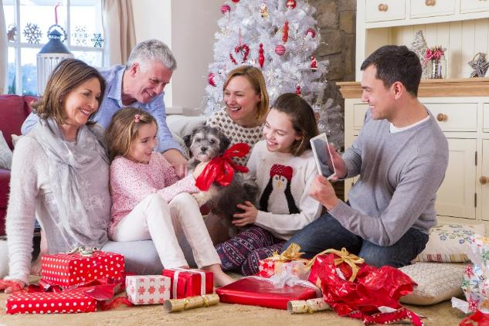
我們如何訓練一個影像辨識模型
影像分類
影像分類
單一標籤
多標籤
業務需求：對使用者上傳的照片進行 (多重) 標籤分類。

Slide 55
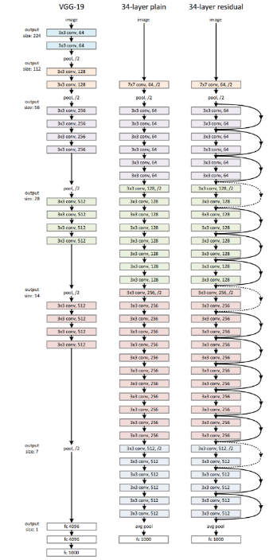
我們選定的框架及模型架構
框架：Pytorch
模型架構：ResNet50
模型優化器、推論引擎： OpenVINO™
arXiv:1512.03385v1

Slide 56
摘要說明
原始資料集 ~= 2,000,000
資料清洗及預處理
最終的資料集 ~= 100k 影像
訓練好的模型：超過 300 個
整體的 F1 score：> 90%
No Tag
Lotus
https://en.wikipedia.org/wiki/F1_score

Slide 57
為何該使用 QNAP NAS 來開發 AI ?

Slide 58
三大成功關鍵要素
Notes:
Amol slide
SSD Cache qtier
Compute : Xeon W/
Algo : Acceleration, Transcoding, encode-decode, FPGA acce to support
10G – connectivity. Need creation for New HW
Data:
Labels Data was hard to collect.
Several entities (for ex, ImageNet, Kaggle) provide training data sets and request for best models.
130 GB for 1k categories image classification training data
1.7 TB for video theme classification training data.
Google search, flickr, Youtube are also good ways to collect (crawl) training data sets.
Data scientist, labs & startups already using NAS or similar solutions to store their (training, test, validation) data sets.
We may preload public training data sets if no license issue.
Computing:
The GPUs increase the speed of deep learning systems by about 10 ~ 100 times.
Example: MNIST CNN
1282 (i7) need 148 sec to training 60k examples for 1 round.
1050 Ti need only 11 sec.
NAS now support GPU card(s).
Existing customers purchase separate servers as GPU servers, and spend more money for high-speed switch / network.
Lan: 10Gb
PCIE: 16GB
We may proposed the Machine Learning training appliance concept to market.
Algorithm:
Almost all Deep Learning models are open sourced
AlexNet
GoogLeNet
ResNet
Data scientists can fine-tune the models, and easily repeat the research result in their own environment
Application is the key when developing the models
A platform / tools for data scientist to quickly and easily discovery the data, fine-tune the models, try-errors, sharing & education are required
Jupyter is the most famous one

Slide 59
為何應使用 QNAP NAS 來開發 AI ?
低投資高收益
快速、簡單，就在 QuAI
管理龐大及大量資料的能力
高 IOPS
全方位的資料保護技術
Notes:
Amol slide

Slide 60
多樣化的 AI 專案進行中
影像和影音自動分類
AI 工廠自動缺陷檢測
MediQPACS 與
醫療 AI 的整合
智慧個人助理
監控解決方案

Slide 61
影像和影音自動分類
影像分類
影像分類
單一標籤
多標籤

Slide 62
AI 工廠自動缺陷檢測

Slide 63
MediQPACS 與醫療 AI 的整合
經醫生標記過的 DICOM 影像資料
DICOM REST API
Remote viewing e.g.: on-call Doctors
TS-2888X
XEON-W AI ready NAS
深度學習模型更新
推論 API
Mobile
viewer
預先訓練的模型
OpenVINO
推論引擎
硬體加速器
推論伺服器
DICOM images are transferred from PACS server to NAS for smart management
*Picture Archiving and Communication System (PACS)

Slide 64
智慧監控解決方案 - 未來藍圖
QNAP AI 市集
QNAP AI APPs
IEI 硬體
QNAP NAS
3rd
發佈
gateway
APPs
訓練
+
TS-x77
3rd
OR
公有雲 AI 服務
QuAI
TANK-860/870
Models
匯入
horizontal
vertical
TVS-x82
QNAP AI 開放 API
+
支援多種硬體加速卡
結果
(元資料,事件)
影音串流
QNAP 雲端 AI 服務
影音串流
影音串流
HDMI
KVM
QUSBCam2
QVR Pro
IP camera
video server
RTSP/RTMP/… source
IEIxQNAP
Video Box
+
+
video conferencing
HDMI
USB / LAN
由 NAS QTS
妥善保護
QNAP NAS
QNAP NAS

Slide 65
智慧監控解決方案
AI 模型： 深度學習模型
特點：人臉偵測、人臉辨識、性別/年齡偵測、情緒狀態預估、姿勢預估、行人屬性偵測

Slide 66
阿福寶 - AI-Powered 智慧助理
控制智能家居設備
家庭關懷
家庭安全
叫車
處方訂購和交付
預防保健
網上購物
訂購食品
飯店或餐廳預訂
音樂：KKBOX，Spotify
視頻：Youtube，LiTV，Netflix
教育：eNewton，百科全書
報警
計時器
日曆/提醒
拍照
視頻錄製
專輯
新聞
天氣
股票
語音控制電視
即時翻譯
緊急電話
群組呼叫
自動應答（可選）
遠端遙控相機
臉部追踪
自動記錄兒童
公共模式
WiDi / DLAN / Miracast
視頻通話錄製

Slide 67
QNAP 是您最好的選擇
©2018著作權為威聯通科技股份有限公司所有。威聯通科技並保留所有權利。威聯通科技股份有限公司所使用或注冊之商標或標章。檔案中所提及之產品及公司名稱可能為其他公司所有之商標 。​​

